Slide 1
математика

Slide 2
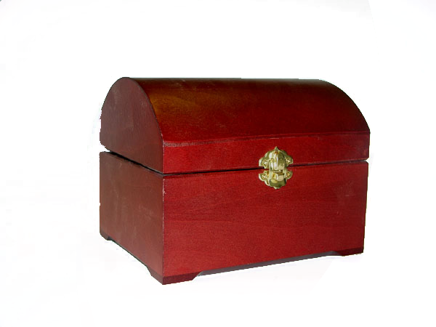

Slide 3
Попробуй разгадать закономерность

Slide 4
Попробуй разгадать закономерность

Slide 5
Игра на внимание

Slide 7
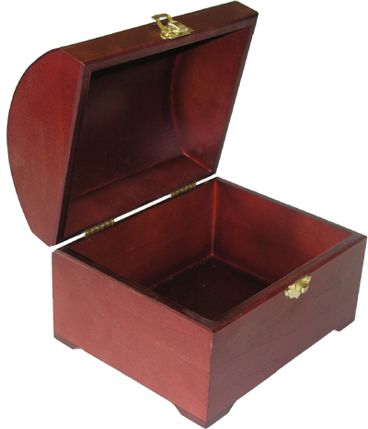

Slide 8
Множества

Slide 28
Скачано с www.znanio.ru

